Slide 1


ÉVALUATION DES APPRENTISSAGES EN ANGLAIS LANGUE SECONDE, AU PRIMAIRE
Notes:
Bonjour dans cette capsule nous allons regarder ce qu’est l’évaluation en anglais langue seconde au primaire

Slide 2

Le contenu de cette capsule:
Pourquoi évaluer?
Quels documents doivent être consultés?
Que faut-il évaluer?
Notes:
Nous essayerons de répondre aux questions pertinentes à l’évaluation.

Slide 3

Pourquoi évaluer?
Évaluation
Soutenir les apprentissages
Certifier les acquis
Notes:
Répondons à la première question: Pourquoi évaluer?
L’évaluation a deux objectifs: soutenir les apprentissages et certifier les acquis. L’évaluation est un processus qui nous accompagne du moment où nous commençons notre démarche d’enseignement au moment où nous la terminons.

Slide 4
Évaluation:
Soutenir les apprentissages
Critères de réussite
justes et précis, basées sur les attentes pédagogiques
Rétroactions variées en réponse à la manifestions des compétences des élèves
Notes:
Que voulons-nous dire par soutenir les apprentissages? Simplement que l’enseignant accompagne l’élève dans son acquisition de connaissances et développement des compétences. Après avoir donné aux élèves des critères concis quant aux attentes pédagogiques, ce sera à l’aide de moments d’explication, de pratique et d’activités que l’enseignant donnera des rétroactions variées pour informer les élèves sur leur rendement. Grâce à ces rétroactions, l’élève pourra ajuster sa manifestation de compréhension.

Slide 5
Évaluation:
Certifier les acquis
Note basée sur la manifestation des compétences
Notes:
Lorsque l’enseignant jugera que ses élèves ont eu suffisamment le temps de pratiquer et acquérir des connaissances, il sera le temps d’évaluer, selon les mêmes critères, la manifestation d’acquisition des compétences des élèves et de certifier leur acquis.

Slide 6
DÉMARCHE DE L’ENSEIGNEMENT
Enseignement
Évaluation
Rétroaction de l’enseignant vers l’élève rétroaction des élèves envers l’enseignant
Ajustement du contenu
Évaluation
Planification du travail
Travail de classe
Planification du travail
Soutenir les apprentissages
Certifier les acquis
Notes:
L’évaluation n’est pas un processus à part de l’enseignement. L’évaluation fait partie intégrale de la démarche d’enseignement.
Les activités d’apprentissage sont planifiées et le travail se fait en classe.
Durant les apprentissages, l’enseignant soutiendra les élèves en leur offrant des rétroactions variées. Ces rétroactions ont pour but d’aider les élèves à ajuster leurs manifestations de compréhension.
Les élèves, quant à eux, et lors leurs rétroactions, donneront de l’information vital à l’enseignant pour que celui-ci puisse ajuster son enseignement.
Il arrivera un moment où l’enseignant jugera le moment opportun pour évaluer les apprentissages et certifier les acquis. Une fois cette période d’évaluation terminée, une prochaine commence et suit la même démarche.

Slide 7
La rétroaction: communication essentielle pour développer les compétences disciplinaires ...
Reformulation
du message de l’élève
Correction explicite
du message de l’élève
Incitation, répétition et indices métalinguistiques
Demande de clarification
Notes:
La rétroaction est essentielle pour informer, stimuler et enseigner l’élève. La rétroaction aide l’élève à se situer et lui donne les habilités pour se responsabiliser de leurs apprentissages. Certaines rétroactions viseront à améliorer la performance dans les compétences d’une matière

Slide 8
... et une communication essentielle pour développer les compétences transversales
Exploiter l’information. Résoudre des problèmes. Exercer son jugement critique. Mettre en œuvre sa pensée créatrice.
Se donner des méthodes de travail efficaces. Exploiter les technologies de l’information et de la communication.
Structurer son identité. Coopérer.
Communiquer de façon appropriée.
Notes:
D’autres soutiendrons l’acquisition des compétences transversales.

Slide 9
Quels documents doivent être consultés?
Notes:
Voici la deuxième question , Quels documents doivent être consultés?

Slide 10


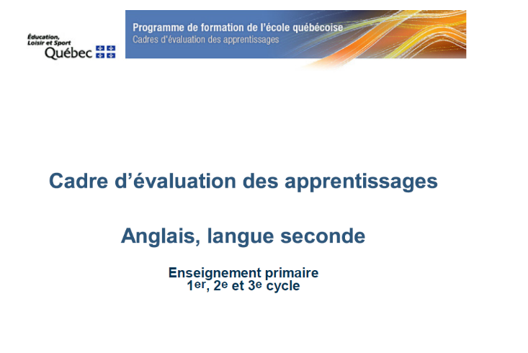
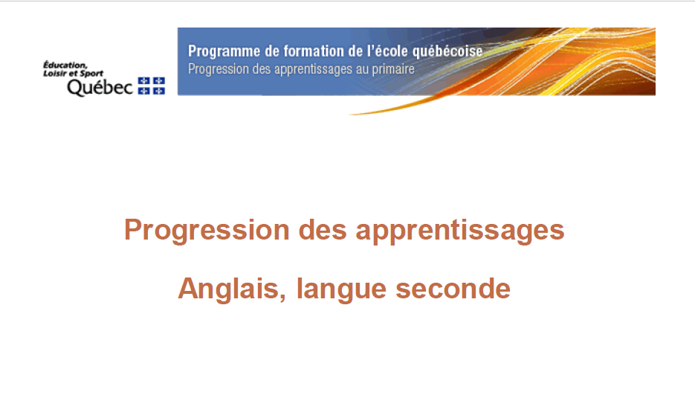
DOCUMENTS MINISTÉRIELS À L’APPUI
Programme de formation
Cadre d’évaluation
Progression des apprentissages
Notes:
Cette démarche devra être accompagnée des trois documents ministériels suivants
Le programme de formation de l’École québécoise, le cadre d’évaluation des apprentissages et la progression des apprentissages

Slide 11

Que faut-il évaluer?
Notes:
C’est en consultant ces trois documents que nous allons pouvoir ajuster le tir et atteindre plus exactement les objectifs d’apprentissage pour chaque niveau et une évaluation la plus juste et précise possible. Ces trois documents vont nous permettre de répondre à la question Que dois-je évaluer?

Slide 12

Mobiliser sa compréhension de textes entendus
60%
Communiquer oralement en anglais
40%
Notes:
Commençons par le premier cycle du primaire. Le programme du cycle 1 nous explique qu’il y a deux compétences au cycle 1. La compétence 1 est mobiliser sa compréhension de textes entendus et la compétence 2 est communiquer oralement en anglais.

Slide 13

Mobiliser sa compréhension de textes entendus
60%
Premier cycle du primaire
Notes:
La compétence 1 cherche à guider les enfants dans une découverte de la langue, tout en les aidant à mobiliser leur capacité de compréhension de textes entendus. Comment se traduit ce concept en pratique?

Slide 14
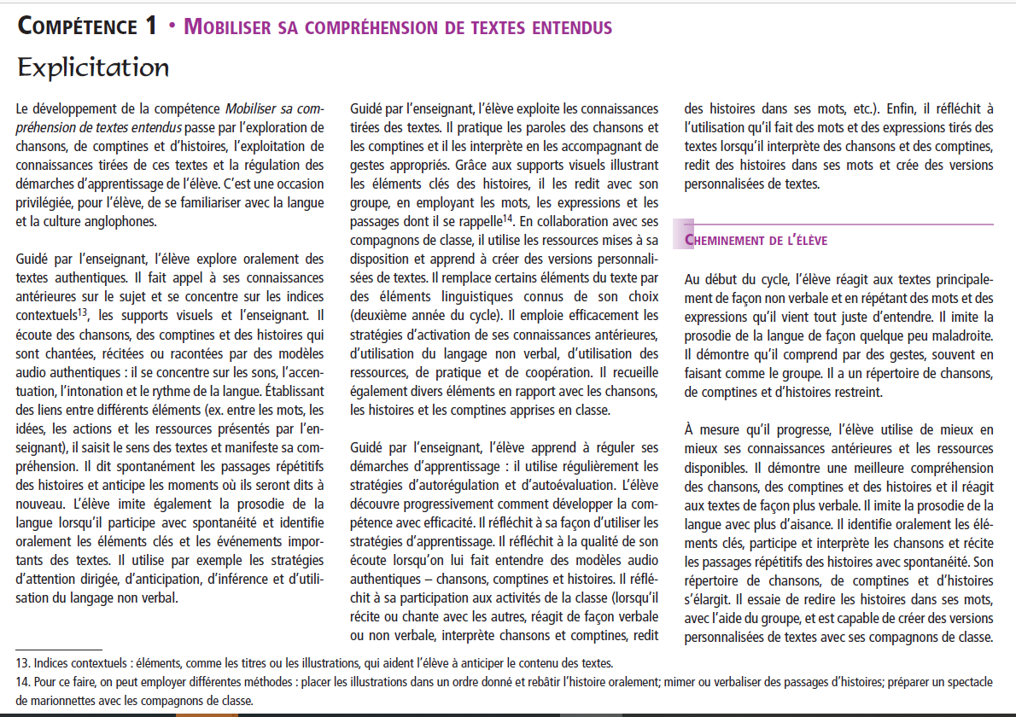

«L ’élève se concentre sur les sons, l’accentuation, l’intonation et le rythme de la langue. »
« Il saisit le sens des textes et manifeste sa compréhension. »
« Guidé par l’enseignant, l’élève (…) réfléchit à sa façon d’utiliser les stratégies d’apprentissage. »
Premier cycle du primaire
Notes:
Le programme nous informe que durant le cycle 1 l’élève… (read slide)

Slide 15
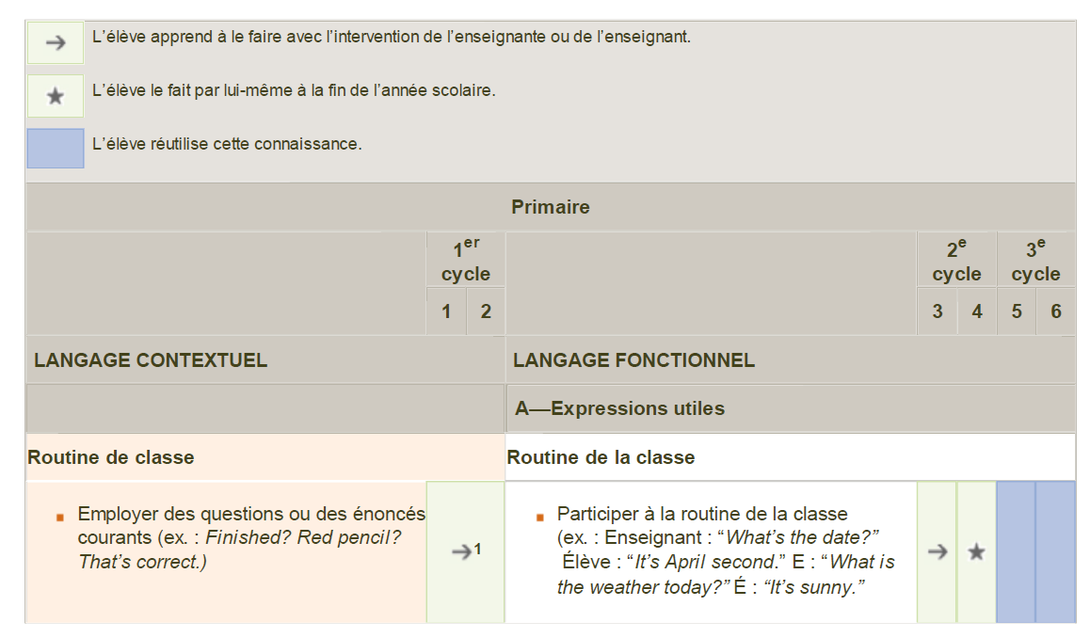
Premier cycle du primaire
Notes:
La progression des apprentissages nous informe sur les attentes de manifestation de compréhension au gré des années et des cycles du primaire. Il est important de noter que dans ce document, la légende est différente au premier cycle. Nous voyons qu’ une flèche nous indique que l’élève apprendra avec l’intervention de l’enseignante ou de l’enseignant tout au long du premier cycle.

Slide 16

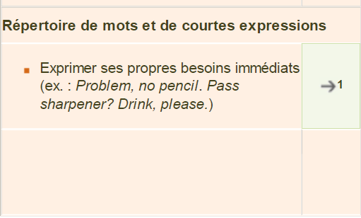
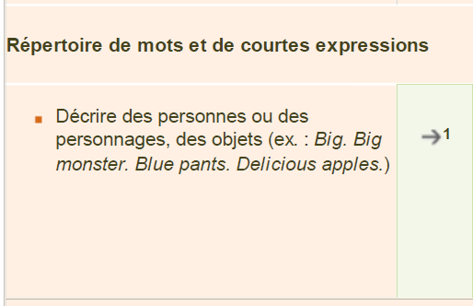
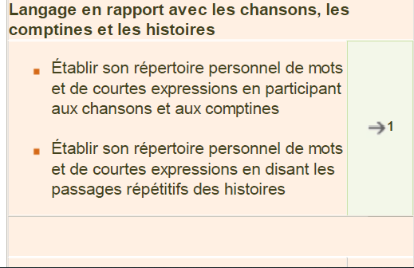
Premier cycle du primaire
Créer des situations d’apprentissage où l’élève sera capable de chanter, répéter et réutiliser une banque de mots. L’élève utilisera ces mêmes mots pour manifester sa compréhension et s’exprimer.
Notes:
Nous comprenons par ces extraits de la progression des apprentissages, que l’enseignant stimulera la capacité de l’élève à Mobiliser sa compréhension de textes entendus en le faisant chanter, répéter et réutiliser une banque de mots et de groupes de mots.

Slide 17
Hello!
Mobiliser sa compréhension de textes entendus
60%
Communiquer oralement en anglais
40%
I like pizza.
Help!
Goodbye
I see a cat!
I have a dog.
I like blue.
It is snowing.
Premier cycle du primaire
Notes:
En développant la compétence 1, l'élève bâtit, à son rythme une banque de mots, de groupes de mots et d’expressions. Peu à peu ces mot seront exprimés, et c’est ainsi que se développera la compétence 2 Communiquer oralement en anglais

Slide 18

Premier cycle du primaire
Notes:
Le cadre d’évaluation des apprentissages nous informe sur nos critères d’évaluation.

Slide 19
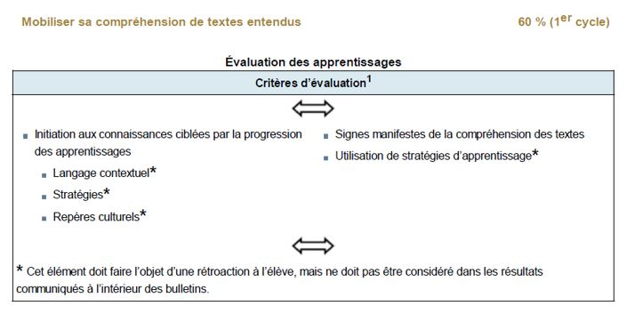

*Enseignement qui soutient les apprentissages
Enseignement qui soutient les apprentissages et certifie les acquis
Premier cycle du primaire
Notes:
Ce document nous aidera à saisir ce que nous enseignons dans le but d’offrir un soutien à nos élèves -dans ce cas le langage contextuel, les stratégies, les repères culturels et l’utilisation de stratégies- et ce que nous enseignons dans le but de non seulement soutenir les apprentissages mais pour aussi certifier les acquis. Il est important de noter que l’évaluation consiste en un va et viens constant entre soutenir les apprentissages et certifier les acquis. Il est aussi important de noter que tous les éléments dans chaque cadre sont primordiaux et feront en sorte que l’enseignement sera complet et réellement soutenant.

Slide 20
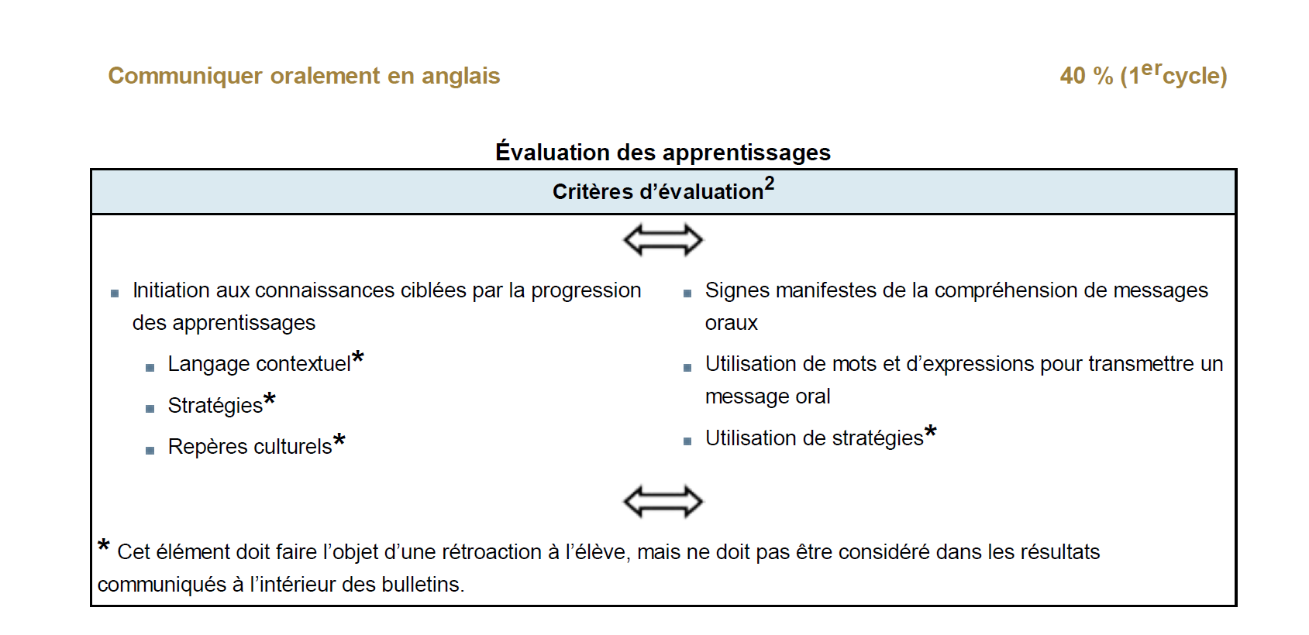
Soutenir et certifier les acquis
Soutien
Soutien
Soutenir et certifier les acquis
Premier cycle du primaire
Notes:
L’enseignant expliquera les stratégies, et placera le contenu dans des repères culturels pour soutenir les apprentissages.
L’enseignant fera participer les élèves à des activités dans laquelle ceux-ci pourront manifester leurs connaissances

Slide 21
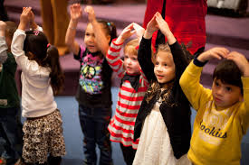
L’élève se concentre sur les sons, l’accentuation, l’intonation et le rythme de la langue.
En apprenant les paroles d’une chanson tout en faisant les gestes, l’élève peut utiliser les gestes pour « traduire » le sens des nouveaux mots.
L’élève peut manifester sa compréhension de textes entendus, en faisant le geste associé à un mot en anglais.
Premier cycle du primaire
Notes:
Apprendre des chansons avec gestes est une méthode garantie de soutenir les enfants dans leur apprentissage de vocabulaire. Le geste physique, qui représente un mot, devient une façon pour l’enfant de traduire le mot et d’en tirer du sens. De plus, le geste physique se grave dans la mémoire de l’enfant.

Slide 22
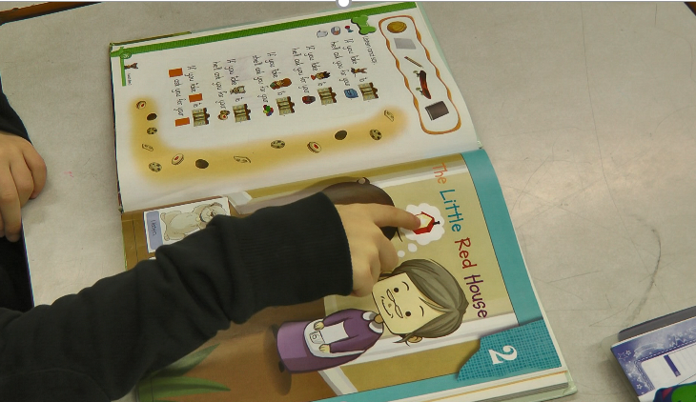
Activité de groupe: « Il saisit le sens des textes et manifeste sa compréhension… » (en désignant du doigt).
Lunch Box, La Porta, F. & Mallais, J. Pearson-Erpi, 2007. ISBN: 978-2-7613-2566-0
Premier cycle du primaire
Notes:
En explorant un texte, des mots de vocabulaire ressortent, et nous vérifions auprès de nos élèves leur compréhension des mots-clés de l’histoire. Nous pouvons solliciter le groupe ou l’élève individuellement

Slide 23
Point/Put your hands up if…/Stand up or sit down if…
Ex.
Point to the …
Put your hands up if you see a .
What do you see?
Stand up if you have a … Sit down if…
Where is the…
I see a …, do you see a… (point to the …)
Premier cycle du primaire
Notes:
L’enseignant utilise des questions et des consignes pour garder les enfants concentrés sur la tâche.

Slide 24
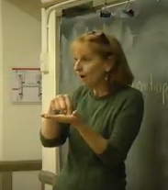
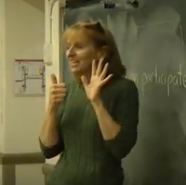
Guidé par l’enseignant, l’élève (…) réfléchit à sa façon d’utiliser les stratégies d’apprentissage.
« Point to the object »
« Follow the teacher »
« Ask for help »
« Concentrate »
Premier cycle du primaire
Notes:
L’enseignant pourra expliquer explicitement certaines stratégies d’apprentissage

Slide 25

Deuxième et troisième cycles
2e et 3e cycles
Notes:
Passons au 2e et 3e cycles du primaire

Slide 26
Compétences | Cycle 2 | Cycle 3
C1 Interagir oralement en anglais | 50% | 45%
C2 Réinvestir sa compréhension de textes lus et entendus | 35% | 35%
C3 Écrire des textes | 15% | 20%
2e et 3e cycles
Notes:
Au 2e et 3e cycles, il y a 3 compétences, la C1, interagir en anglais, la C2, Réinvestir sa compréhension de textes lus et entendus, et la C3, écrire des textes. La pondération varie quelque peu du 2e au 3e cycle.

Slide 27
C1 interagir oralement en anglais
C2 réinvestir sa compréhension de textes lus et entendus
C3 écrire des textes
2e et 3e cycles
Notes:
Les compétences sont séparées pour les reconnaître, comprendre et travailler individuellement. Durant le travail de classe, une compétence prend le devant, mais les deux autres sont travaillées passivement. De plus, l’enseignant qui veut travailler la compétence 2 ou 3 débutera toujours par une activation des méninges en compétence 1.

Slide 28
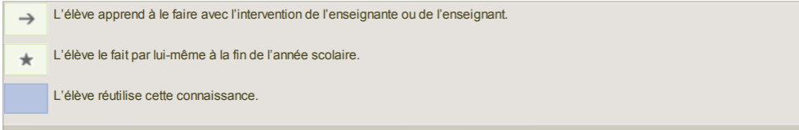

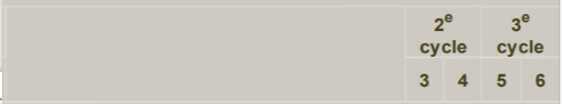
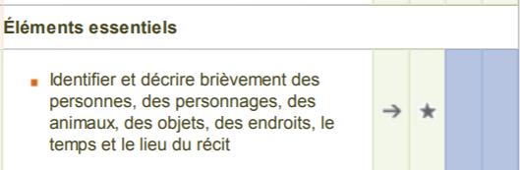
2e et 3e cycles
Notes:
La légende est différente pour les cycles 2 et 3. Une flèche indique que (read), une étoile… (read) et le surligné en bleu (read)
Dans la catégorie des conventions linguistiques, nous voyons qu’en 3e année, une flèche nous indique l’élève travaillera sa capacité d’identifier et décrire brièvement des personnes, des personnages, des animaux, etc. avec le soutien et l’intervention de l’enseignant.
En 4e année, une étoile nous indique que l’élève devra le faire par lui-même à la fin de l’année scolaire
En 5 et 6, l’élève réutilise cette connaissance, mais elle aura déjà été évaluée auparavant.

Slide 29
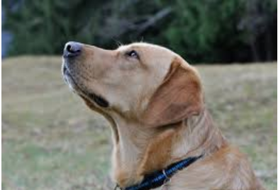


Exemple: Thème: Les animaux de compagnie. 4e année
You will :
Know the names of 10 pets.
Describe each pet (colour and size).
Name a characteristic for each pet (tail, whiskers, fur…)
Name an action for each pet (« It can fly. »)
2e et 3e cycles
Notes:
Pour illustrer la démarche d’évaluation, nous prendrons comme exemple une leçon sur les animaux de compagnie, qui pourrait être de 4e année. Comment communiquer les objectifs d’apprentissage clairement et précisément? L’enseignant communiquera les critères de réussite aux élèves en début de leçon, et pourra y faire référence durant les activités et la pratique.

Slide 30
C1 Interagir oralement en anglais 50%
Cette compétence est considérée la plus importante à travailler et pour laquelle l’enseignant va offrir le plus de soutien en classe.
2e et 3e cycles
C1 Interagir oralement en anglais.
Éliciter et développer 4e année
Put your hands up if you have a domestic animal.
Put your hands up if you like cats, dogs, hamsters.
What other animals do you like?
Look at the image, what do you see?
Yes, a cat. What colour is it?
Name a characteristic (whiskers, fur, tail, claws).
Does it have a tail? Does it have fins?
Can you describe one of these pets? Can you describe your pet?
Two by two, pick a pet each and ask questions to guess what it is.
Describe your pet to me.
Notes:
La compétence 1 est considérée la plus importante à travailler et pour laquelle vous allez offrir le plus de soutien en classe.
En élicitant constamment du langage aux élèves, reliées au thème et au sujet de la classe. En posant des questions, et en demandant des informations, l’enseignant amène les élèves à pratiquer la compétence 1.
L’enseignant élicite constamment du langage aux élèves, reliées au thème et au sujet de la classe. En posant des questions, et en demandant des informations, l’enseignant amène les élèves à pratiquer la compétence 1.
De plus, l’enseignant organise des opportunités de pratique, que ce soit des échanges d’information, des opportunités de partager, des jeux à réponse oral.

Slide 31
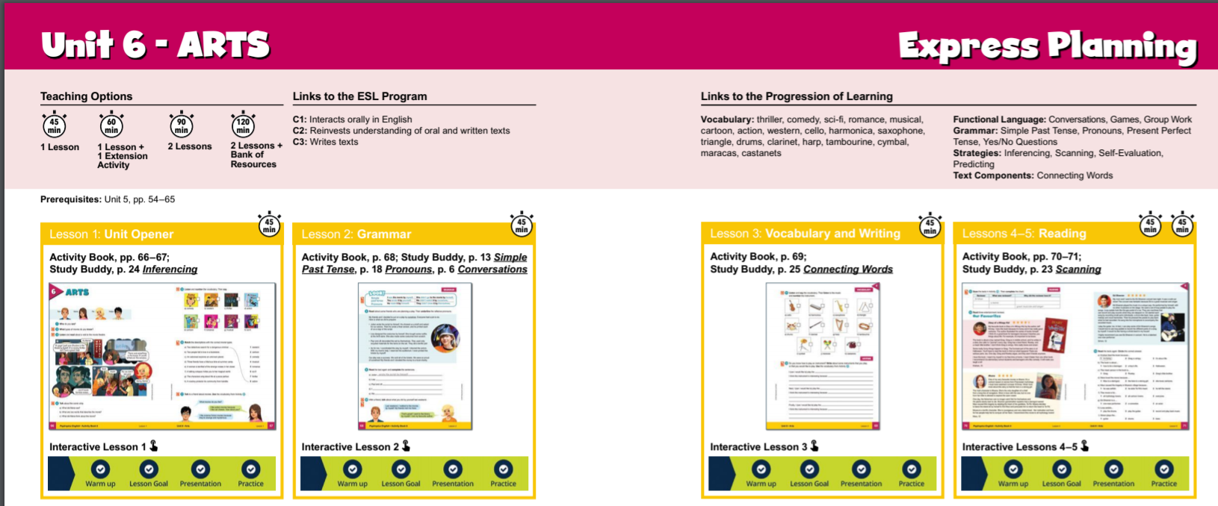

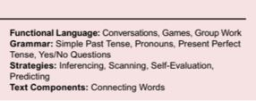
Ressources
2e et 3e cycles
Poptropica English, Romano, A. & Mallet, K. Pearson-Erpi, 2018. ISBN: 978-2-7613-7721-8
Notes:
Nul besoin de réinventer la roue par contre, puisque les cahiers d’activités approuvés par le MEES sont structurés en fonction des attentes d’apprentissages établis pour chaque cycle et niveau. Il suffit de s’apprivoiser le guide de l’enseignant.

Slide 32
DÉMARCHE DE L’ENSEIGNEMENT
Enseignement
Évaluation
Rétroaction de l’enseignant vers l’élève rétroaction des élèves envers l’enseignant
Ajustement du contenu
Évaluation
Planification du travail
Travail de classe
Planification du travail
2e et 3e cycles
Soutenir les apprentissages
Certifier les acquis
Notes:
En conclusion, une évaluation juste et précise sera atteinte si l’enseignant suit une démarche planifiée et consulte les documents ministériels prescrits.

Slide 33


RESSOURCES
PROGRAMME CYCLE 1 ALS PRIMAIRE | PROGRAMME CYCLES 1 ET 2 ALS PRIMAIRE | CADRE D’ÉVALUATION DES APPRENTISSAGES ALS PRIMAIRE
RESSOURCES NUMÉRIQUES GRATUITES CSDM | ESL MATTERS BLOGUE ALS PRIMAIRE CSDM | PROGRESSION DES APPRENTISSAGES ALS PRIMAIRE
Notes:
Voici les ressources qui pourront vous aider lors de votre enseignement

Slide 34

Pour plus d’information:
Conseillère pédagogique d’anglais, langue seconde, au primaire
Bureau de l’expertise et du déploiement pédagogique II
Services pédagogiques CSDM
(514) 596-4220, poste 6155
Notes:
Pour plus d’information, n’hésitez pas à contacter le bureau des services pédagogiques

